Slide 1
Digitale Produktentwicklung
© Stubaier Gletscher

Slide 2
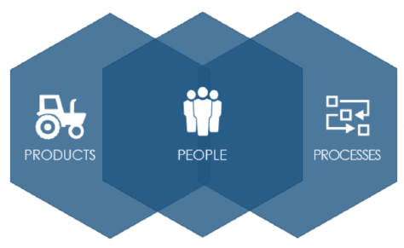
Digitale Transformation
Durch Smart Connected Products können Produkte und Services differenziert und individualisiert werden
Daten-getriebene
Smart Connected Processes ermöglichen Verbesserungen in den Produktionsabläufen
Durch Mensch-Maschine Integration und Kollaboration (Smart Connected People) kann die Produktivität und Qualität gesteigert werden
Notes:
https://www.adandp.media/articles/-introducing-iot-platforms-part-ii

Slide 3
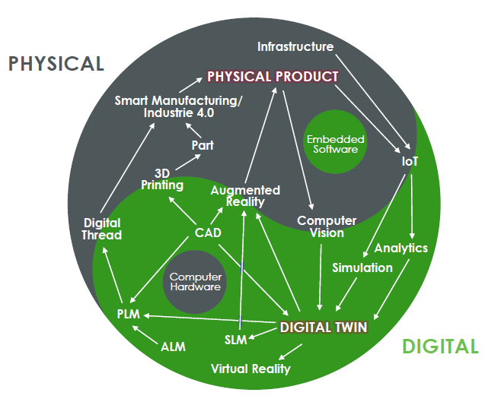
Cyber-Physische Systeme
Notes:
https://www.adandp.media/articles/-introducing-iot-platforms-part-ii

Slide 4
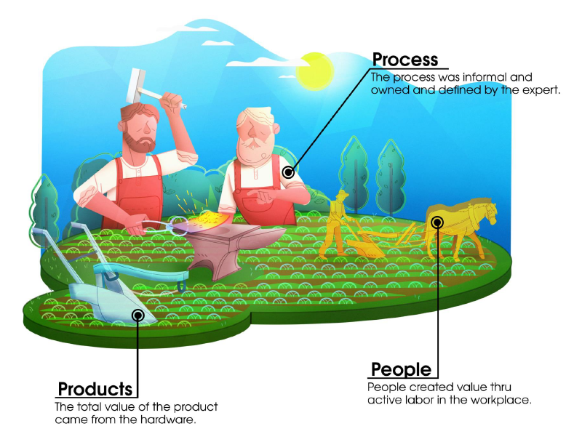
Klassische Produkentwicklung
Process: Prozesse waren informell und wurden von Experten definiert
People: Wertschöpfung erfolgte überwiegend manuell
Products: der Wert der Produkte war ihre Hardware festgelegt
Notes:
https://www.adandp.media/articles/-introducing-iot-platforms-part-ii

Slide 5
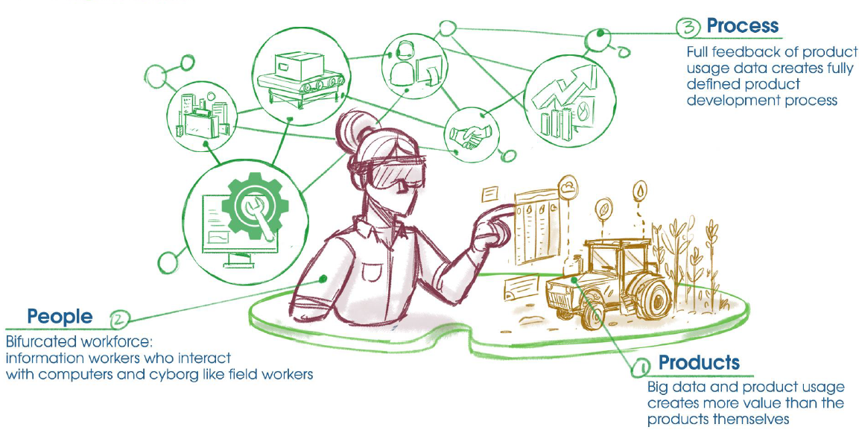
Digitale Produkentwicklung
Process: umfassendes feedback über die Produktnutzungsdaten eröffnet neue Möglichkeiten in der Produktentwicklung
People: enge Mensch-Maschine Kollaboration ermöglicht neue Arbeitsabläufe
Products: die gesammelten Daten und deren Analyse generiert einen Mehrwert des Produktes
Notes:
https://www.adandp.media/articles/-introducing-iot-platforms-part-ii

Slide 6
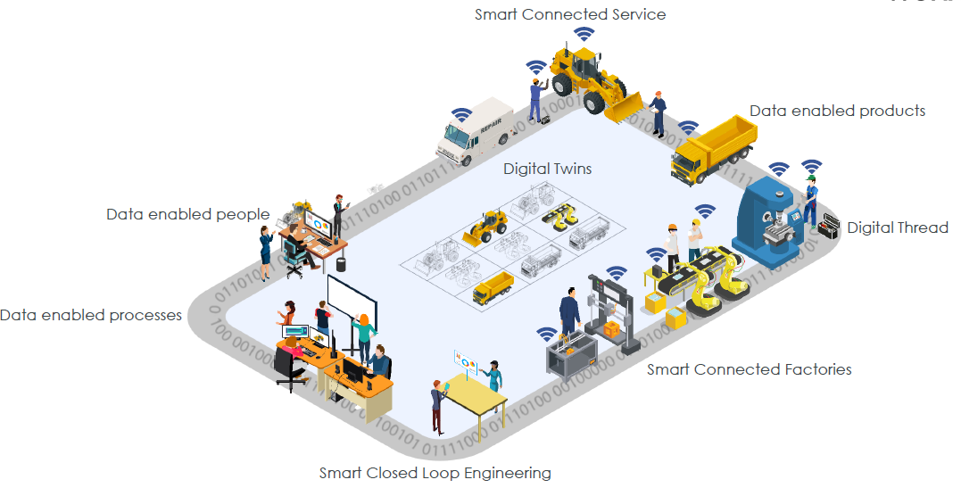
Smart Connected Enterprise Beispiel eines Cyber-Physischen Systems
Notes:
https://www.adandp.media/articles/-introducing-iot-platforms-part-ii

Slide 7
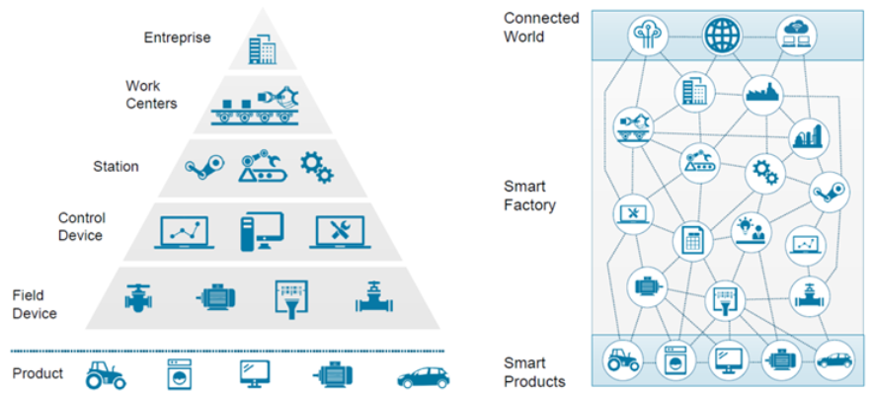
Produktionspyramide vs. Connected World and Product

Slide 8
Seminare – IoT@HTL
Überblick – Ausblick
© Stubaier Gletscher

Slide 9
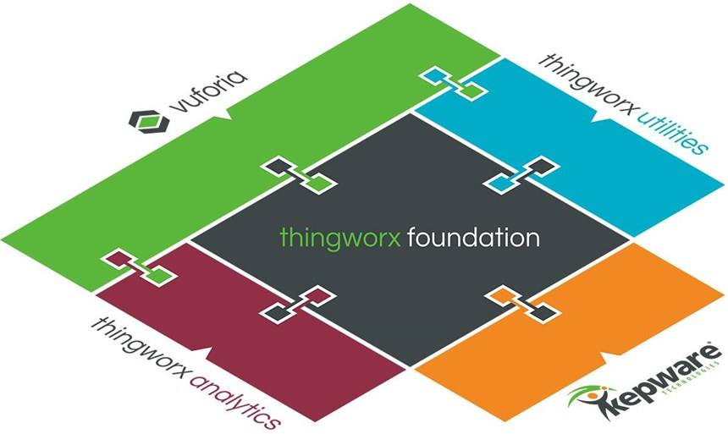
Systemlandschaft
Notes:
https://www.adandp.media/articles/-introducing-iot-platforms-part-ii

Slide 10
ThingWorx Foundation
Die ThingWorx Foundation ist das Kernstück der IoT-Plattform, mit der sich alle anderen IoT-Komponenten verbinden.
Eigene Serverinfrastruktur an der HTL-Mödling
Schulung der Standortadmins
Notes:
https://www.adandp.media/articles/-introducing-iot-platforms-part-ii

Slide 11
ThingWorx Foundation – Composer
Composer ist eine integrierte Umgebung zur Modellierung von „things“ und der Entwicklung von Apps (business logic, visualization, data storage, collaboration, security)
Notes:
https://www.net-online.de/thingworx-foundation/

Slide 12
ThingModel – Basis für things
ThingModel ist die digitale Repräsentation eines physischen Objekts (Digital Twin), der mit Echtzeit-Betriebsdaten angereichert ist.
Zudem ist der Digital Twin eine essentielle Komponente, um alle Bausteine der ThingWorx-Technologien zu verbinden.

Slide 13
Mashup Builder
Mashup Builder ist eine Drag-and-Drop-Lösung (low-code) für die Entwicklung interaktiver Apps, Dashboards, kollaborativer Workspaces und mobiler Interfaces.
Damit können z.B. things gesteuert werden oder aufgrund von Daten Ereignisse ausgelöst werden.
→ Schwerpunkt der nächsten Schulung (voraussichtlich März 2020)

Slide 14
Vuforia Studio – AR
Vuforia Studio ist die Software zum Erstellen von AR-Anwendungen.
Physische und digitale Objekte können gemeinsam dargestellt werden. (desktop, mobile Geräte, and wearables)

Slide 15
IoT-Schulung 10/2019
Wiederholung Inhalte IoT-Schulung 03/2019
Integrieren eines Sensors in ThingWorx (best-practice-Ansatz)
AR-Visualisieren der Daten
Als Übungsszenario wird ein selbstgebautes RC-Auto verwendet, das beliebig weiter entwickelt werden kann.

Slide 16
Agenda
Der Thingworxpod
Die Managementinstanz
Die Schuladministratoren
Das Anlegen eines Pods
Testen der Pods
Das Verwalten der Pods
Info Seite info.twx.htl.schule

Slide 17
Der Thingworxpod
In Zusammenarbeit mit PTC: Cristina Buse Costin Badici
und HTL Mödling: Michael Basta

Slide 18
Der Thingworxpod
erx23.twx.htl.schule
ThingWorx (TomCat)
Experience-Service (NodeJS)
Datenbank (PostgreSQL)

Slide 19
Der Thingworxpod
Ein Pod wird mittels existierendem Template erstellt
Zwei unterschiedliche Arten: zeitlich begrenzt bzw. dauerhaft
Ein bestehender Pod wird nicht upgedatet
Das Template zur Erstellung der Pods wird zu bestimmten Zeiten neu generiert, getestet und zur Verfügung gestellt (wird sich noch zeigen, welche Zeiträume das sind)
Möchte man mit einer neuere Version arbeiten, so müssen die Daten des bestehenden Pods exportiert und in einen neu erstellten Pod importiert werden – dies setzt allerdings voraus, dass es ein neues Template mit neuer Version gibt!

Slide 20
Parameter zur Erstellung eines Thingworxpod
Eigener Thingworxserver für das Management der Pods
Zentrale Parameter für das Erstellen und parametrieren der Pods
schoolCode – Schulkennzahl
maxPods (User) – 2
maxPerpetualPods – 1
DaysReminderBeforeDeletePods – 7
DaysReminderBeforeDeleteRefreshPods – 7
MaxPods (Systemspezifisch, gleichzeitig anzulegende Pods) – 2
MaxSpanNewPod – 180
MaxSpanPlannedCreation – 30
MaxSpanRefreshedPods - 180

Slide 21
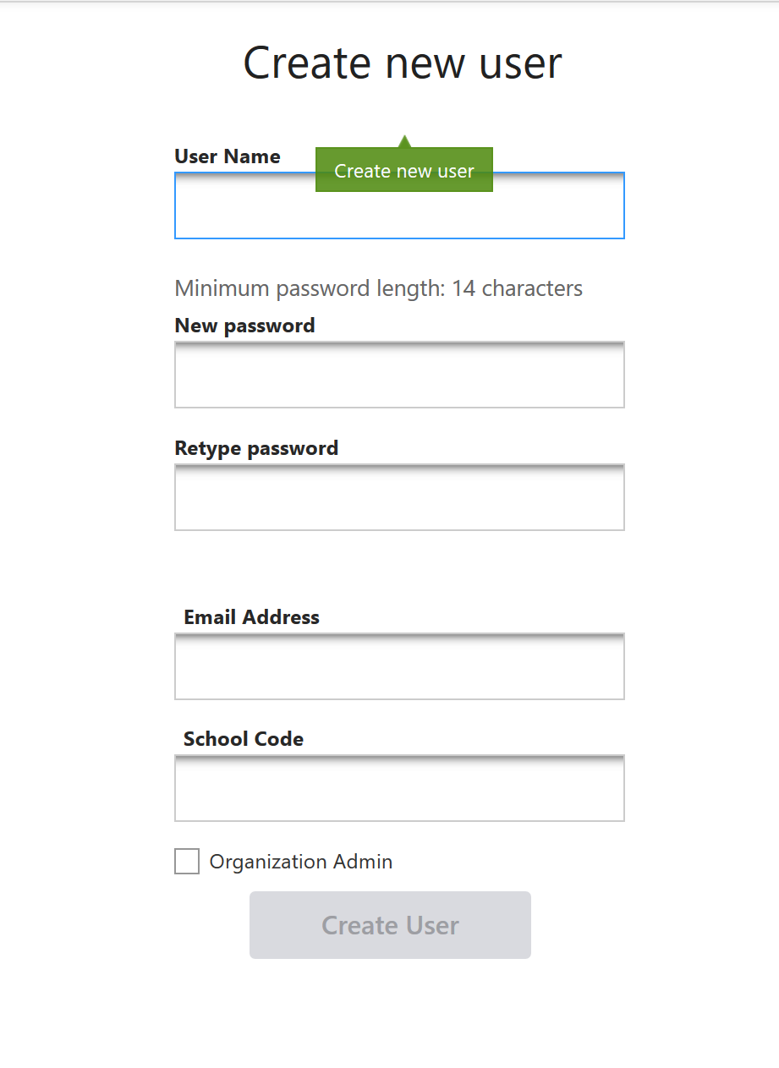
Mashup zum Anlegen der Schuladministratoren
Schulkennzahl_orgadmin
601457_orgadmin Eintragen der Emailadresse

Slide 22
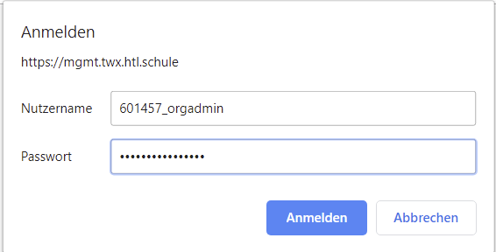
Poderstellung
pods.twx.htl.schule

Slide 23
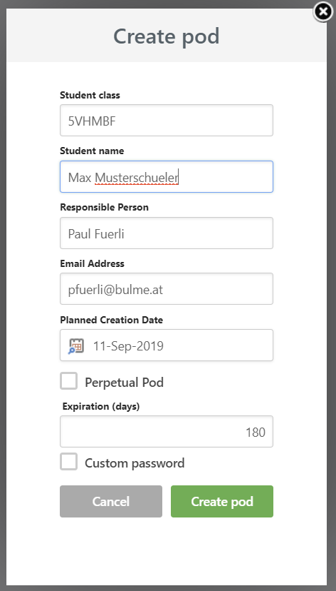
Einzelnen Pod erstellen
Eintrag der Klasse
Hauptverantwortlicher Schüler/Schülerin
Verantwortlicher Lehrer
Emailadresse des Lehrers oder des hauptverantwortlichen Schülers
Geplantes Datum der Erstellung des Pods
Perpetual Pod anhaken, wenn man einen dauerhaften Pod erstellen möchte
Tage die der Pod laufen soll, sofern es sich um einen zeitlich begrenzten Pod handelt
Möchte man ein eigenes Passwort vergeben, dann Custom password anhaken.
Zum Erstellen des Pods auf „Create Pod“ klicken

Slide 24
Einzelnen Pod erstellen

Slide 25
Einzelnen Pod erstellen
Nach dem Erstellen des Pods wird eine Email an den Schuladministrator und an die eingetragen Emailadresse geschickt:

Slide 26
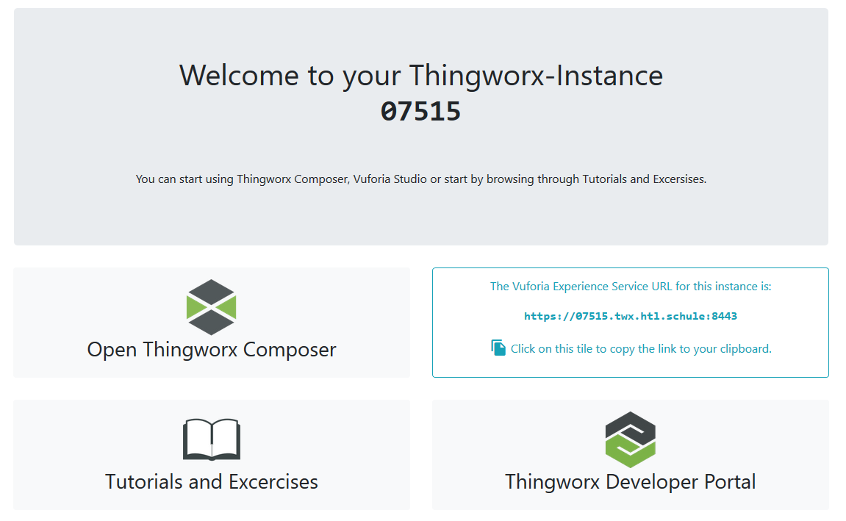
Einzelnen Pod erstellen

Slide 27
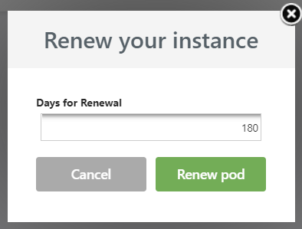
Vor Ablauf des erstellten Pods

Slide 28
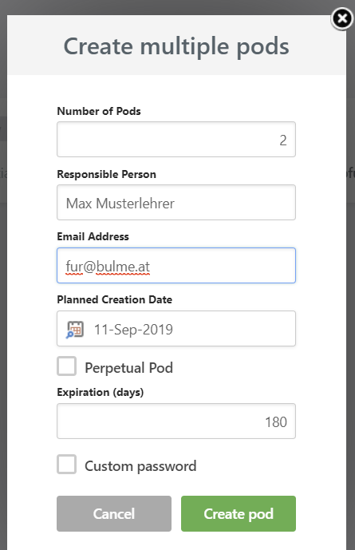
Gleichzeitiges Erstellen mehrerer Pods
Man erhält je erstellten Pod ein Email mit den Daten des Pods

Slide 29
Testen der Pods
Erstellen einer Experience mit Bildziel
Erstellen einer Experience mit Modellziel
Erstellen einer Experience mit Räumliches Ziel
Erstellen einer Experience mit Thingmark
Infos bzgl. Thingmarks – Mail an support.twx@htl.schule

Slide 30
Kontakt
Supportanfragen betreffend PLM Plattform:
support.plm@htl.schule
Supportanfragen betreffend IoT Plattform:
support.twx@htl.schule

